Slide 1
ИТОГОВАЯ АТТЕСТАЦИОННАЯ РАБОТА
по дополнительной профессиональной программе
профессиональной переподготовке
Специалист по аналитике и базам данных в информационных системах
Выполнил: Пахунов Сергей Сергеевич
Номер потока: САБДИС-804
Преподаватель: Минаев Владимир Алексеевич
Notes:
Добрый день! Я, Пахунов Сергей Сергеевич, являюсь слушателем потока САБДИС-804 по дополнительной профессиональной программе профессиональной переподготовки "Специалист по аналитике и базам данных в информационных системах". Мой преподаватель — Минаев Владимир Алексеевич.

Slide 2
Вариант 4. Алгоритмизация таргетирования: проектирование скоринговой модели
Проект «Аналитический отчет для менеджера ресторана. Когда ресторан получает больше счетов и чаевых?»
Исходные данные: датасет tips
Цель проекта:
Подготовить аналитический отчет для менеджера ресторана: определить, когда клиенты тратят больше, какие группы оставляют больше чаевых и какие факторы связаны с размером заказа.
Notes:
Представляю свою итоговую аттестационную работу на тему: "Алгоритмизация таргетирования: проектирование скоринговой модели ресторана."
Цель проекта — подготовить аналитический отчет для менеджмента, определить паттерны потребительского поведения, выявить операционные неэффективности и подготовить рекомендации по повышению маржинальности заведения.

Slide 3
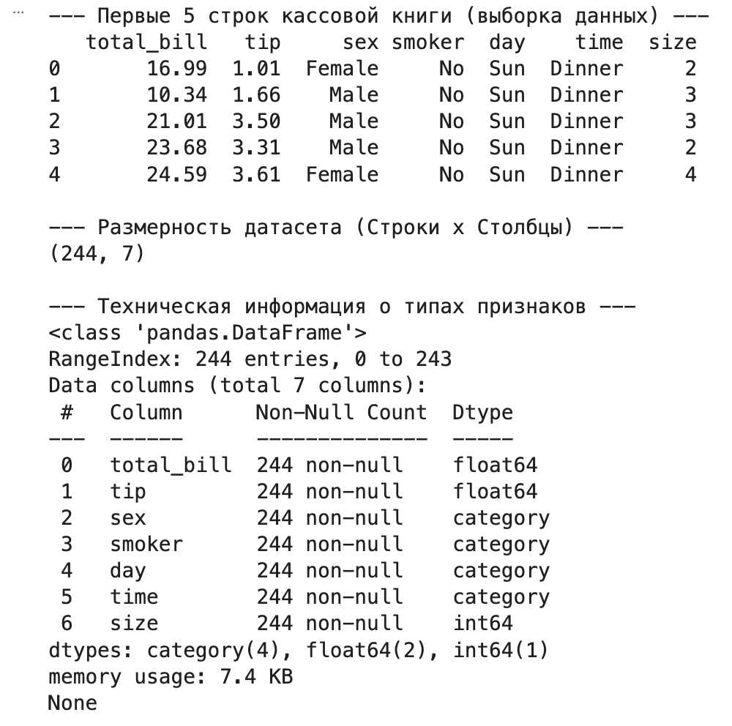
Решение задания 1. Подготовка данных
Импортированы основные библиотеки.
Загружен датасет tips.
Выведены первые строки.
Выведено info().
Выведен размер датасета.
Кратко описаны переменные.
Notes:
Аналитика начинается с проверки качества данных.
Датасет состоит из 244 записей и 7 ключевых признаков.

Slide 4
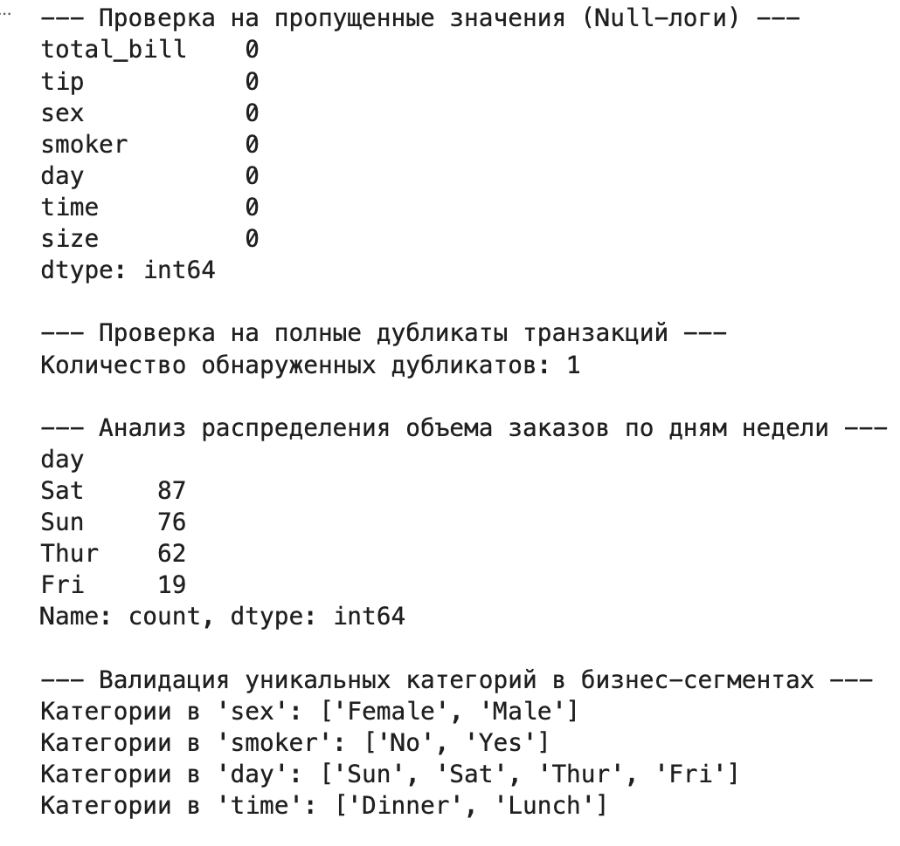
Решение задания 2. Проверка надежности данных
Проверка на наличие пропущенных значений.
Проверено наличие и количество дубликатов.
Проверены уникальные значения в категориальных полях.
Посчитано количество заказов по дням.
Сделан вывод о качестве данных:
Пропущенные значения в структуре данных отсутствуют.
Обнаружен и успешно удален 1 полный дубликат строки.
Категориальные поля (`sex`, `smoker`, `day`, `time`) стандартизированы и пригодны для когортного анализа.
Наибольшая плотность наблюдений зафиксирована в выходные дни (суббота и воскресенье), в то время как пятница является наименее загруженным днем недели.
Данные признаны полностью надежными для дальнейшего исследования.
Notes:
Мы провели технический аудит:
- пропущенных значений не обнаружено,
- был найден и удален один дубликат.
-категориальные поля — пол, время визита и статус курения — стандартизированы. Данные признаны надежными, и мы можем переходить к расчету базовой экономики заведения

Slide 5
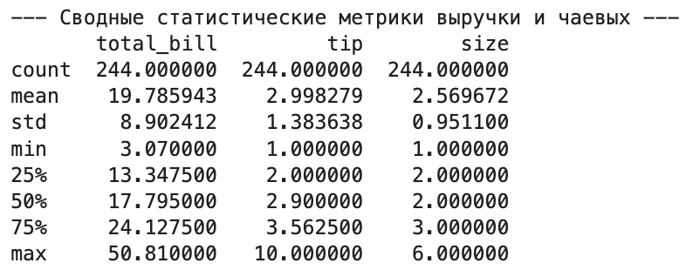
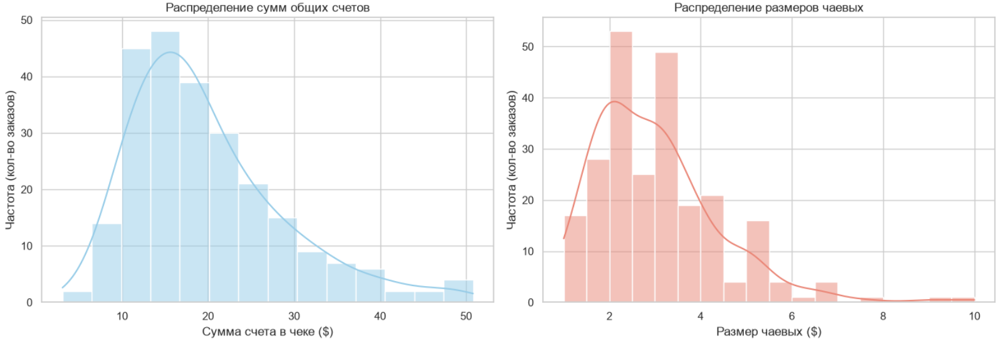
Решение задания 3. Общая картина заказов
Найден средний и медианный счет.
Найдены средний и медианный чаевые.
Найден средний размер компании.
Построены гистограммы total_bill и tip.
Построен boxplot total_bill.
Notes:
Средний чек нашего заведения составляет 19 долларов 78 центов, а средние чаевые — ровно 3 доллара. При этом медиана чека заметно ниже среднего — 17.80.
Графики распределения имеют правостороннюю асимметрию, экономику нашего ресторана формирует относительно недорогой сегмент. Однако есть слой "премиальных" транзакций с чеками свыше 40 долларов, которые существенно сдвигают среднее значение вверх.

Slide 6
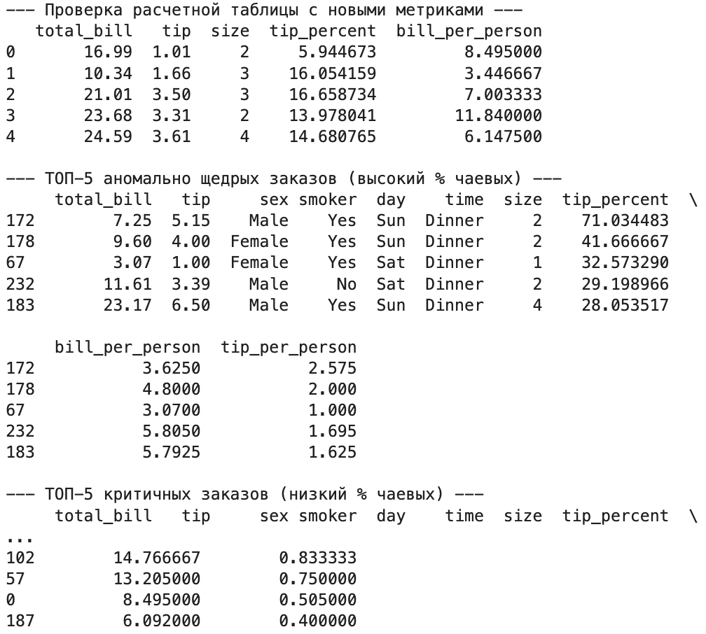
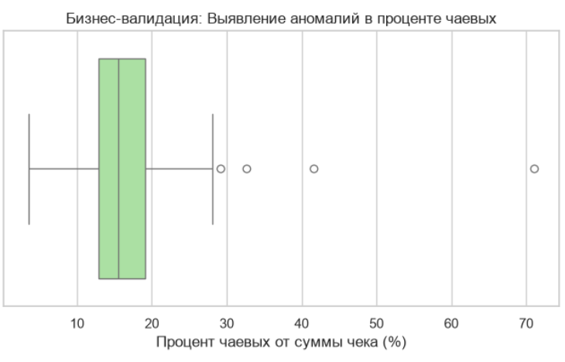
Решение задания 4. Процент чаевых и необычные случаи
Создан tip percent.
Рассчитан средний и медианный процент чаевых.
Найдены 5 заказов с самым высоким tip_percent.
Найдены 5 заказов с самым низким tip_percent.
Построен boxplot tip_percent.
Notes:
В относительной метрике — процент чаевых от общей суммы счета составляет 16%.
Анализ аномалий выявил что самый высокий процент чаевых — до 71% — клиенты оставляют на самые маленькие чеки, до 10 долларов. И наоборот, на самые крупные чеки процент чаевых ближе к минимальной границе в 5%, хотя в абсолютном выражении сумма остается весомой. Это помогает нам видеть отношение гостя к сервису независимо от стоимости блюда.

Slide 7
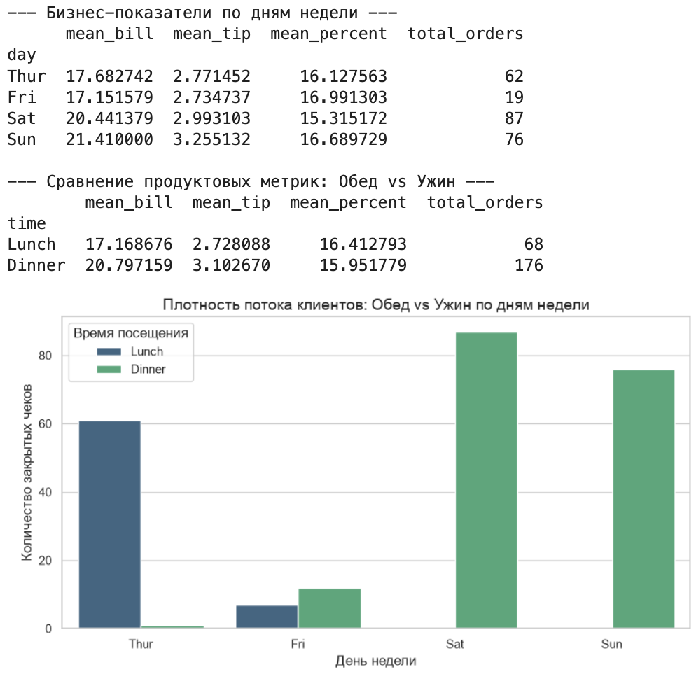
Решение задания 5. Лучшие дни и время посещения
Рассчитаны по дням: средний total_bill; средний tip; средний tip_percent; количество заказов.
Рассчитаны по time: средний total_bill; средний tip; средний tip_percent; количество заказов.
Построен barplot среднего tip по day.
Построен countplot заказов по day с разбивкой по time.
Сделан вывод:
Вечернее время (`Dinner`) генерирует в 3 раза больший поток транзакций и значительно более высокий средний чек, чем обеденное (`Lunch`). Суббота и воскресенье являются ключевыми днями генерации выручки. При этом пятница показывает интересный продуктовый паттерн: объем заказов минимален, но средний чек держится на уровне субботы. Управленческий вывод: дневное время (`Lunch`) и будние дни — это недоиспользованный актив. Кухня и заготовочные цеха простаивают, хотя постоянные косты заведения остаются прежними.
Notes:
Самое важное для планирования графиков — фактор времени. Вечернее время генерирует в 3 раза больший поток транзакций и значительно более высокий средний чек, чем обеденное.
В Субботу и воскресенье — главная выручка. Но в пятницу объем заказов минимален (всего 19 чеков за выборку), но средний чек держится на уровне субботы!
Вывод: Обед и будние дни — это простаивающий актив заведения.

Slide 8
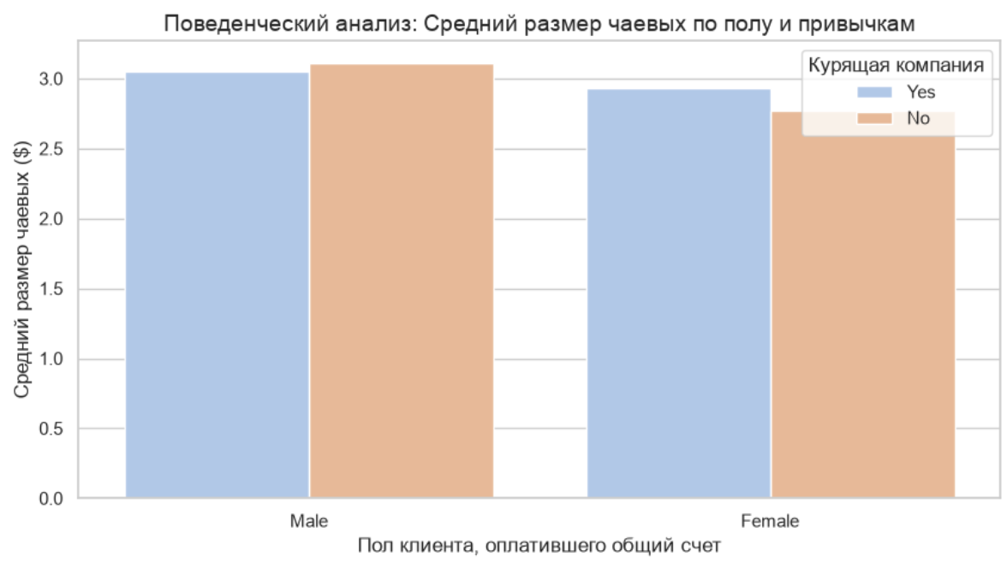
Решение задания 6. Клиентские группы
Выполнено сравнение средних показателей по sex.
Выполнено сравнение средних показателей по smoker
3. Построен barplot tip по sex с разбивкой по smoker.
4. Построен boxplot tip_percent по smoker.
5. Сделан краткий вывод:
Мужчины в среднем закрывают более высокие чеки и оставляют чуть большие абсолютные чаевые, чем женщины. Однако курящие компании демонстрируют повышенную импульсивность: разброс (дисперсия) размера чаевых и относительного процента у них значительно шире, чем у стабильных некурящих гостей. Однозначные выводы только по демографии делать нельзя, так как поведенческие факторы и контекст визита (например, выходной день или будний обед) оказывают большее синергетическое влияние на чек.
Notes:
Мужчины в среднем закрывают более высокие чеки и оставляют чуть большие абсолютные чаевые, чем женщины.
Курящие компании демонстрируют повышенную импульсивность. Разброс размера чаевых и относительного процента у них значительно шире, чем у некурящих гостей.
Вывод: оценивать гостей только по полу нельзя — поведенческие факторы и контекст визита влияют на чек гораздо сильнее.

Slide 9
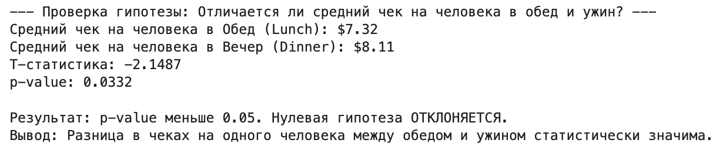
Промежуточное задание. Математическая проверка продуктовых гипотез
Необходимо:
1. Сформулировать гипотезу о равенстве средних чеков на человека в обед и ужин.
2. Применить двухвыборочный T-критерий Стьюдента для независимых выборок.
3. Рассчитать значение p-value и сделать статистический вывод.
Краткий аналитический вывод: Сформулирована нулевая гипотеза об отсутствии различий в удельных расходах гостей между обедом и ужином. По результатам Т-теста получено значение p-value = 0.0332, что строго ниже критического уровня значимости 0.05. Нулевая гипотеза отвергается. Разница между средним обеденным чеком на человека (\$7.32) и вечерним (\$8.11) статистически значима и подтверждена математически. Бизнесу необходимо внедрять инструменты для искусственного поднятия продаж в дневные часы.
Notes:
Мы проверили разницу между обедом и ужином с помощью Т-критерия Стьюдента. Значение p-value составило 0.0332, что строго ниже порога 0.05. Разница в чеках на одного человека — 7.32$ в обед против 8.11$ вечером — доказана математически.

Slide 10
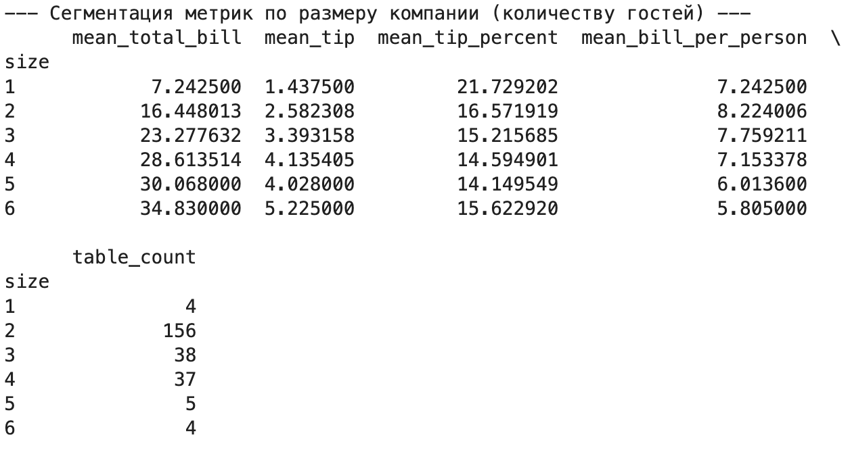
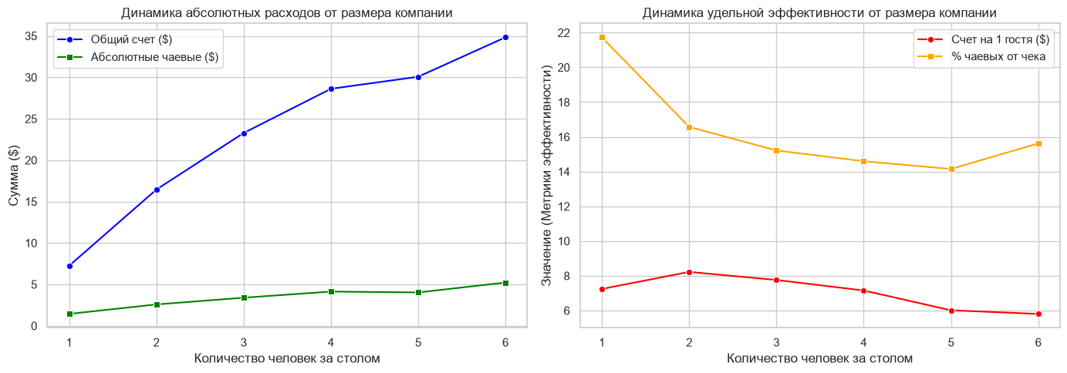
Решение дополнительного задания 7. Сегментация заказов по размеру компании
Рассчитан средний total_bill, tip, tip_percent по size.
Создан bill_per_person и tip_per_person.
Рассчитаны показатели на одного человека по size.
Построен lineplot для абсолютных и относительных показателей.
Сделан краткий вывод:
Выявлен критический «парадокс больших компаний». При росте физического количества человек за столом абсолютная выручка со стола растет, но удельная эффективность на один стул резко падает. Средний чек на одного гостя (`bill_per_person`) и маржинальность чаевых достигают пика на столах для двоих (`size=2`) и планомерно снижаются к крупным компаниям (из 5–6 человек). Крупные группы чаще заказывают комбо-плато (сеты), которые стоят дешевле в пересчете на человека, и удерживают столы значительно дольше, снижая общую оборачиваемость посадочных мест заведения.
Notes:
Сегментация по размеру компании выявила что с ростом количества гостей за столом абсолютная выручка растет, но удельная эффективность падает.
Средний чек на одного человека и процент чаевых максимальны на столах для двоих и снижаются к крупным группам из 5–6 человек.
Большие компании заказывают более дешевые комбо-сеты, и удерживают столы дольше, снижая оборачиваемость мест.

Slide 11
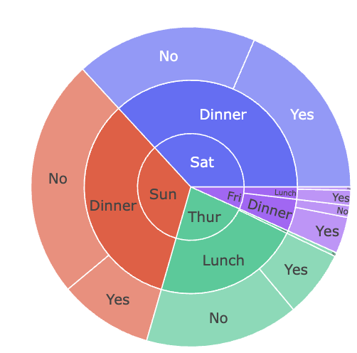
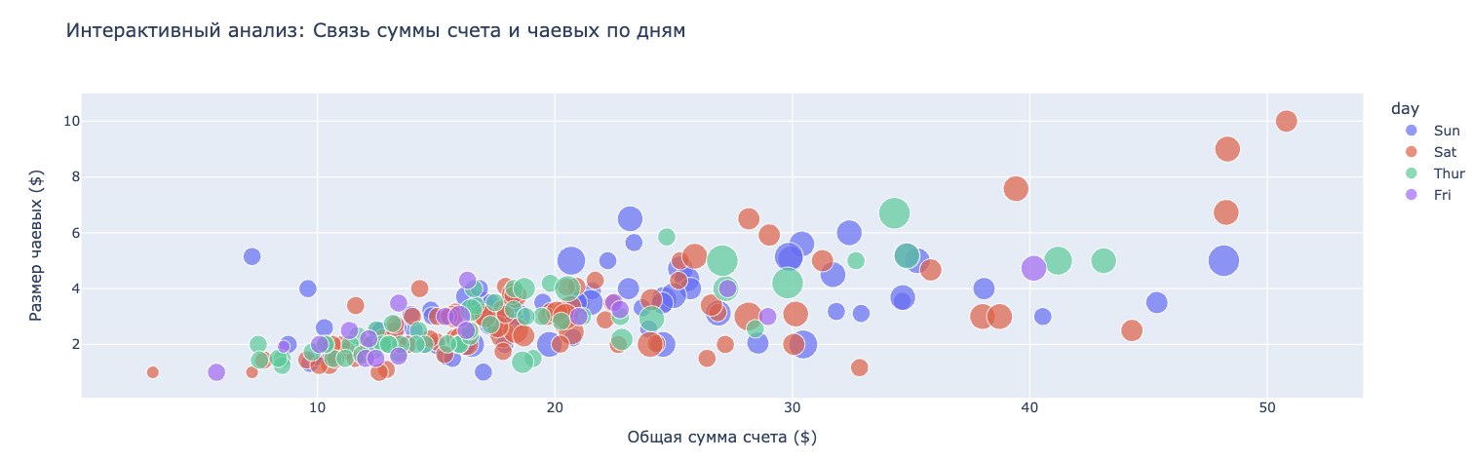
Решение дополнительного задания 8. Интерактивный мини-дашборд Plotly
Построен интерактивный scatter total_bill — tip:
    цвет — day;
    размер — size;
    hover — sex, smoker, time, tip_percent.
Построен интерактивный bar chart среднего tip_percent по day и time.
Построен интерактивный sunburst:
путь: day → time → smoker;
значение: total_bill или tip.
Notes:
Диаграмма рассеяния четко показала, что лояльность клиентов стабильна только на небольших чеках. В премиальном сегменте фиксируются как максимальные чаевые, так и критические просадки.
Итоговое дерево сегментов доказывает, что дорогой сектор полностью формируется в вечернее время конца недели и занимает бОльшую долю в общей выручке.

Slide 12
Общий вывод по интерактивным графикам
Интерактивные инструменты Plotly позволили объединить плотность распределения трафика и структуру выручки в единую наглядную модель:
Диаграмма рассеяния (Scatter-plot) показала, что лояльность клиентов (линейный рост чаевых) стабильна только на небольших чеках до $25–30. В премиальном сегменте (чеки выше $40) поведение гостей становится хаотичным: здесь фиксируются как максимальные чаевые ($10), так и критические просадки сервиса, когда процент благодарности падает до 5.6%. Это указывает на высокий риск недополученной прибыли из-за возможного снижения качества обслуживания крупных столов в пиковые часы.
Дерево сегментов (Sunburst-диаграмма) наглядно подтвердило, что этот уязвимый премиальный сегмент полностью формируется в вечернее время уикенда (Saturday/Sunday -> Dinner), который занимает львиную долю в общем пироге выручки. При этом интерактивная модель четко подсветила операционный провал: дневные часы (Lunch) в пятницу и выходные полностью выпадают из кассовых сборов заведения, хотя в четверг этот же обеденный сектор успешно генерирует доход.
Итоговый управленческий баланс: Интерактивная визуализация доказала, что для максимизации прибыли менеджменту необходимо сфокусироваться не на абстрактном привлечении клиентов, а на двух точечных зонах: введении жесткого контроля сервиса за дорогими столами в вечерние часы(чтобы исключить падение чаевых) и копировании успешного обеденного опыта четверга на дневное время пятницы для ликвидации простоя кухни.
Notes:
На основе анализа я предлагаю три шага для оптимизации бизнеса:
Реорганизация зала: Нам невыгодно держать столы на 6 человек. Нужны модульные столы-трансформеры для двоих, так как пары — самый частый и эффективный гость.
Поднятие продаж в обеденное время: Необходимо разработать маржинальное комбо-меню для ланчей, чтобы поднять средний чек с 7.32$ до вечерних 8$.
Контроль сервиса на крупных чеках: анализ показал, на больших чеках чаевые проседают. Нужно усилить контроль менеджера за большими столами, чтобы не терять премиальных гостей.

Slide 13
Благодарю за внимание!
Notes:
На этом всё. Спасибо за внимание, готов ответить на ваши вопросы!»

